Slide 1
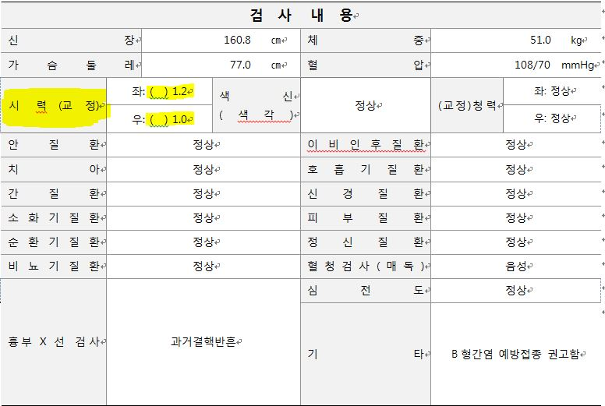

<공무용 신체검사서> 요청안
교정 시력일 경우, 괄호 안에 시력값이 입력
나안 시력일 경우, 괄호 오른쪽에 시력값이 입력

Slide 2
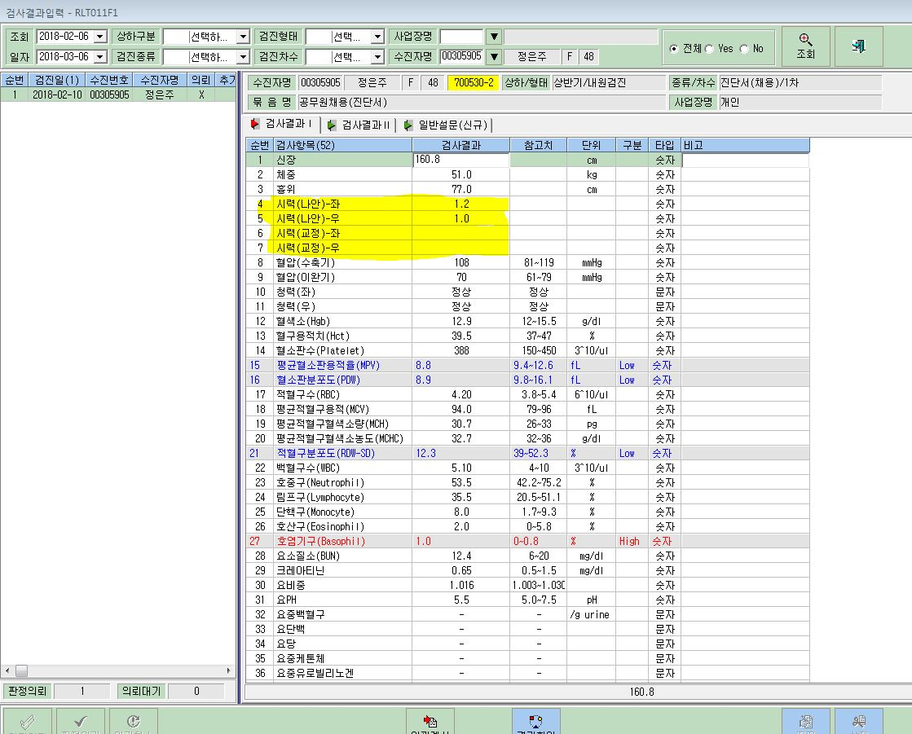
공무용 신체검사서 시력값 입력 (나안/교정)

